Slide 1


Slide 2

DI COSA PARLIAMO
1. IL PREMIO nel VIAGGIO DELL’EROE
COS’È
2. IL PREMIO per BETHANY
IL SENSO DELLA CHIAMATA
3. IL PREMIO per NOI
LA MOTIVAZIONE

Slide 3

1. IL PREMIO nel VIAGGIO DELL’EROE
Una volta superata la prova centrale, l’Eroe ottiene il PREMIO:
un tesoro, una spada, un antico cimelio dal valore inestimabile, l’amata o l’amato...
a volte il premio non è un oggetto o una persona, ma una maggiore conoscenza e consapevolezza di sé
il Premio è il senso della Chiamata

Slide 4
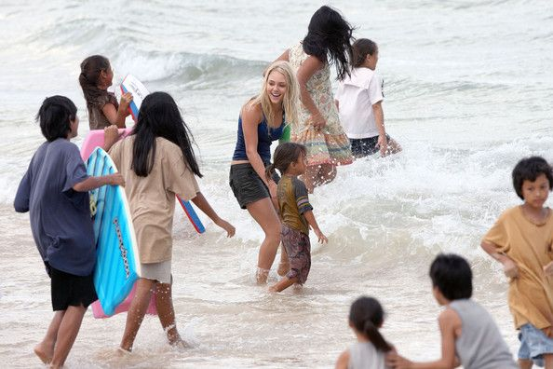
https://www.incambiamento.it/il-nostro-libro/

Slide 5
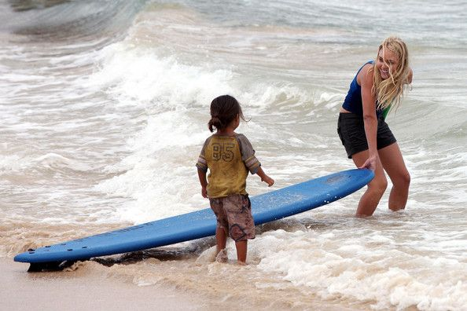
2. IL PREMIO per BETHANY
«Chi avrebbe detto che insegnare a surfare a un bambino, avrebbe insegnato a me che surfare non è la cosa più importante del mondo e che c’è qualcosa di più importante: l’amore…?»
Il Premio è:
aver scoperto il senso della sua Chiamata =
aiutare i bambini colpiti dallo tsunami

Slide 6

3. IL PREMIO e NOI: LA MOTIVAZIONE
La parola motivazione è formata da motìvus = capace di far muovere e azione da àgere = fare.
motivo + azione
Una buona motivazione permette di raggiungere l’obiettivo.
Il Premio, quindi, è:
il raggiungimento dell’obiettivo/il risultato
l’autostima accresciuta

Slide 7
ESERCIZIO: USIAMO I META-PROGRAMMI
I MP = programmi inconsci che noi usiamo per elaborare informazioni, prendere decisioni, motivarci
Es. Devo sottopormi a un intervento chirurgico
ANDARE VERSO: se fai subito l’intervento, potrai essere libera quanto prima per il lavoro
VIA DA: se non fai l’intervento o ritardi, potrai incorrere in altri problemi
RIFERIMENTO INTERNO: segui ciò che senti e sai essere importante per te
RIFERIMENTO ESTERNO: ascolta il parere di chi ti vuol bene e di chi ha già vissuto un’esperienza simile
FAMILIARITÀ: potresti operarti nella stessa clinica dove tu o una persona che conosci
c’è già stata
NOVITÀ: sarà una nuova esperienza, magari, in un’altra città o nazione

Slide 8
ORA PROVA TU
Es: Devo comprare un’auto nuova
ANDARE VERSO: si motiva la persona puntando su come si sentirà quando avrà raggiunto il traguardo, i vantaggi derivanti dalla scelta fatta
RIFERIMENTO INTERNO: si può portarla all’attenzione di fidarsi di sé, delle proprie intuizioni, sensazioni riguardo a cosa fare
FAMILIARITÀ: sarebbe motivata da una scelta che sarebbe più vicina a una scelta che già fatta, già provata e risultata vincente
RIFERIMENTO ESTERNO: si porta ad accettare di buon grado i consigli di chi l’ama, tener conto anche delle possibili soluzioni che altri hanno trovato in circostanze simili alla sua
NOVITÀ: verrebbe motivata da una scelta stravagante, che nessuno si aspetterebbe, bizzarra, capace di accendergli nuovo entusiasmo, gusto per la scoperta.
VIA DA: si motiva facendole intravvedere tutti i possibili pericoli che potrebbero esserci se non prendesse quella data decisione

Slide 9
RIEPILOGO
IL PREMIO nel VIAGGIO DELL’EROE: COS’È
IL PREMIO per BETHANY:
CAPIRE IL SENSO DELLA CHIAMATA
IL PREMIO per NOI: la MOTIVAZIONE
e i METAPROGRAMMI

Slide 10

ESERCIZIO PER CASA, p. 129
Rispondi alle domande per attivare e/o mantenere viva la tua motivazione
Quando parli con te stesso/a, usi parole positive o negative?
Il tuo obiettivo è ben formato?
Cos’altro puoi fare?
Come puoi ottenere di più e di meglio?
Sai perché il tuo obiettivo è così importante per te?
Come reagisci davanti ai commenti di vario tipo che gli altri fanno sulle tue motivazioni?

Slide 11

incambiamento.it

